Slide 1
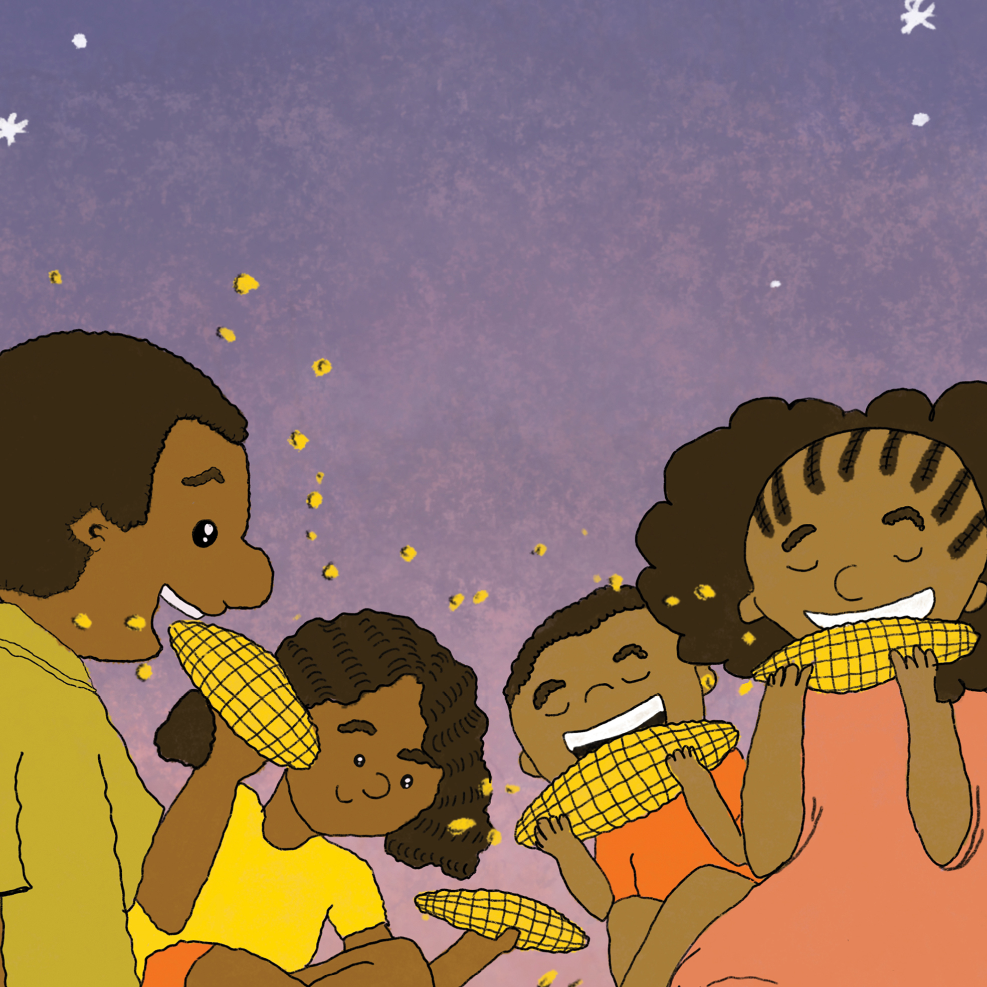
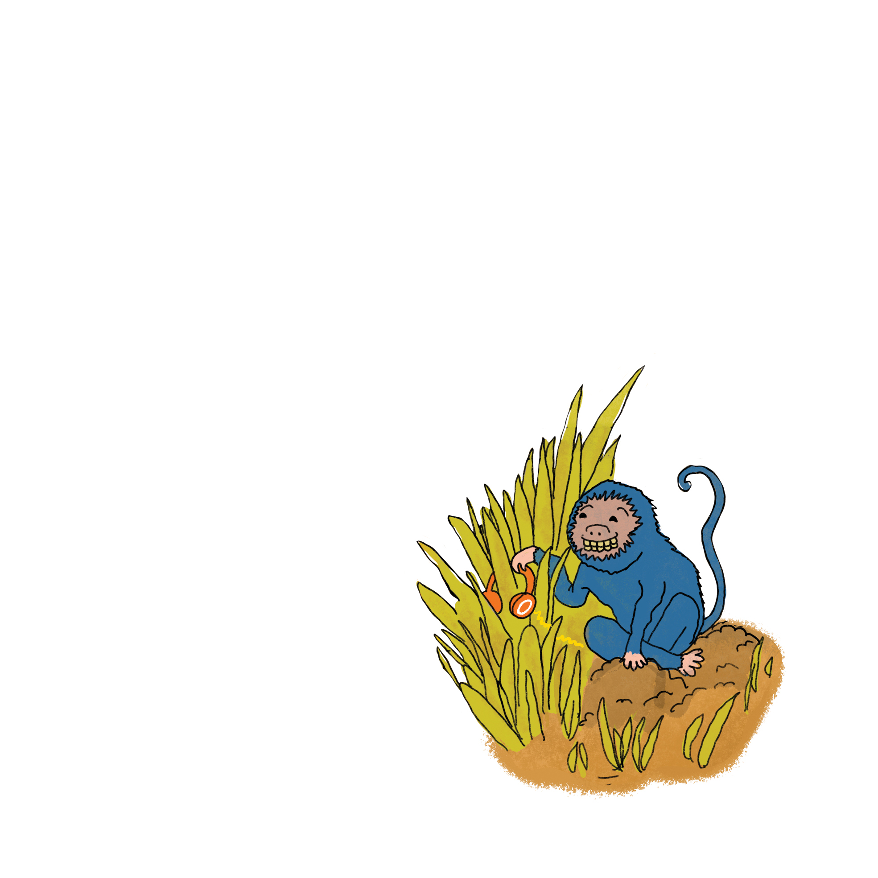
真正重要的
Refiloe Moahloli Subi Bosa Natalie Pierre-Eugene

Slide 2
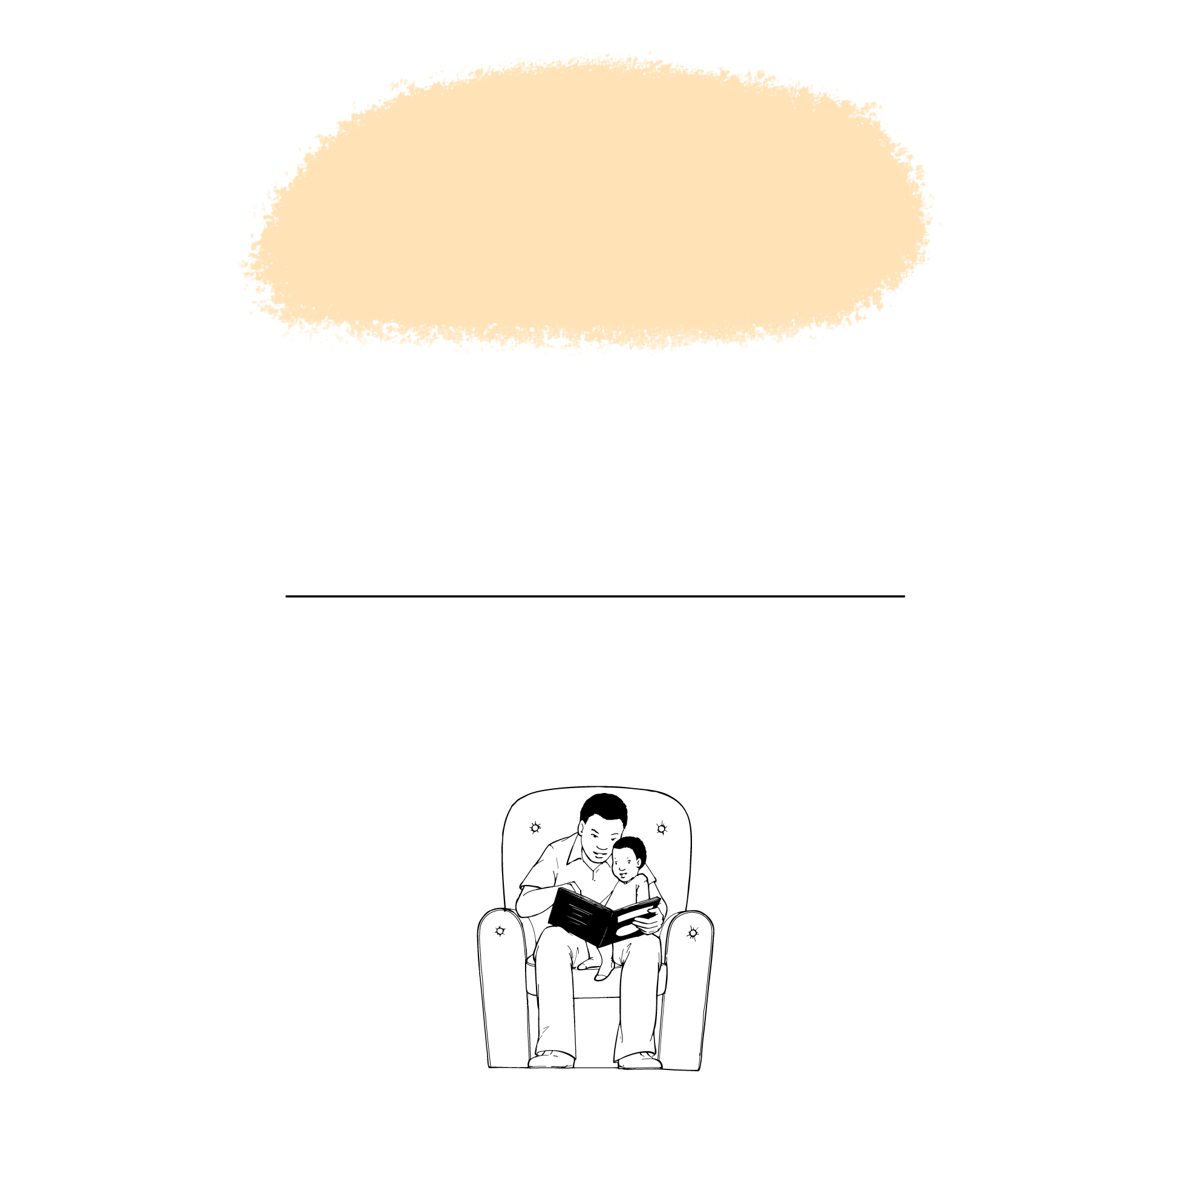
真正重要的
这本书属于

Slide 3
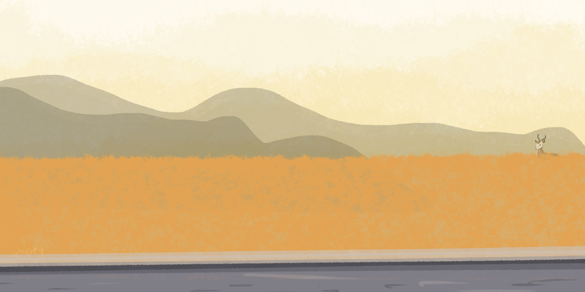

Slide 4

真正重要的
Natalie Pierre-Eugene
Refiloe Moahloli
Subi Bosa

Slide 5
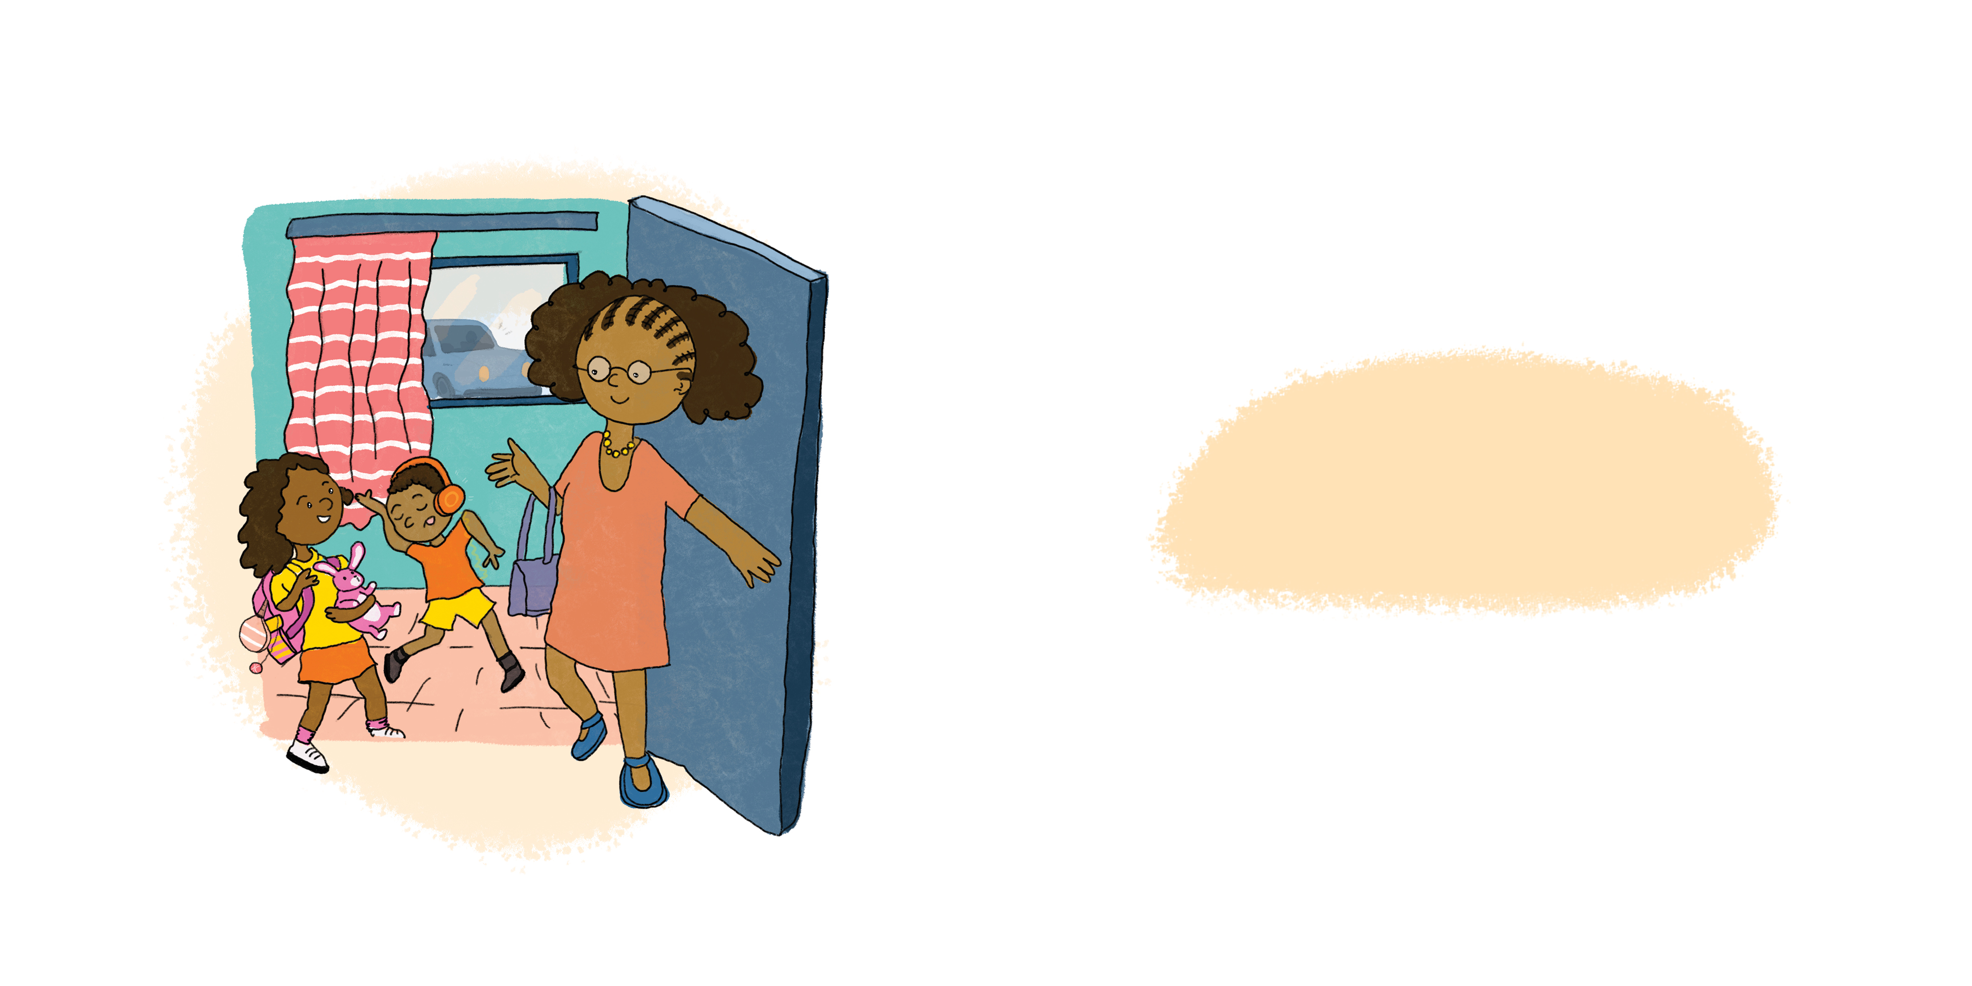
我们要去郊游。
我问妈妈要带什么。
她说：“真正重要的东西。”

Slide 6
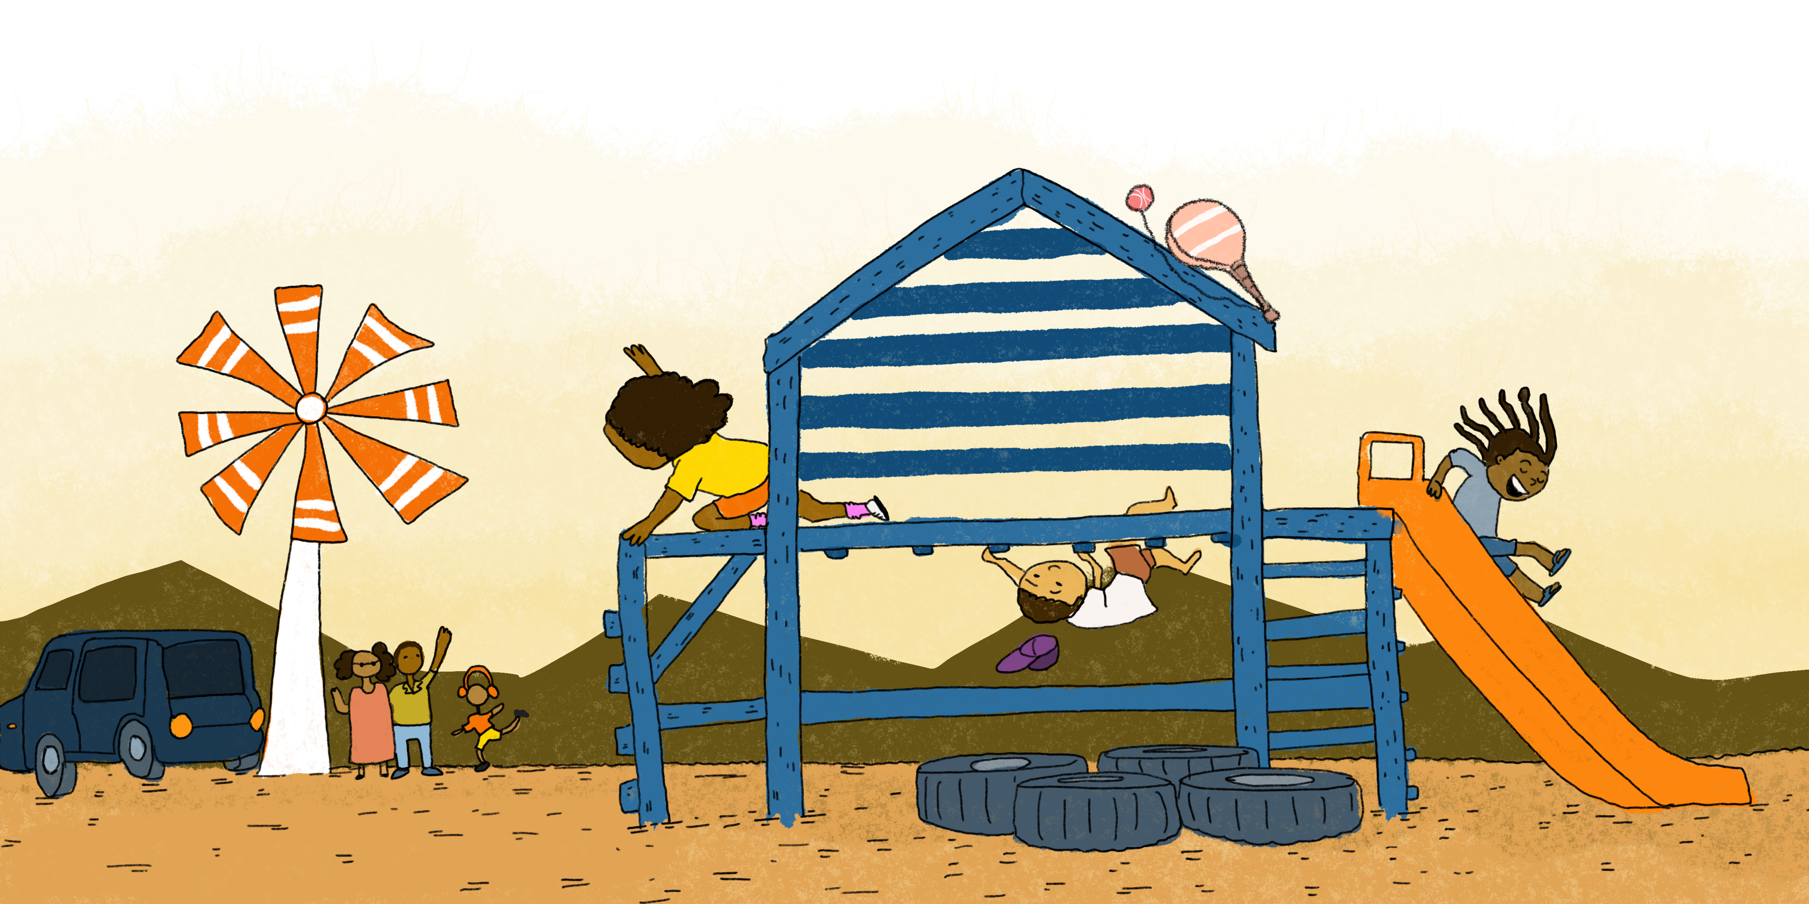
我们停在风车前吃早餐，爬爬山太好玩了。
我落下了我的玩具。

Slide 7
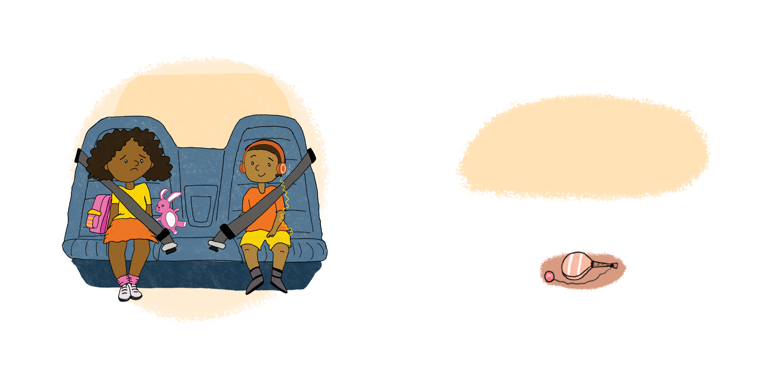
我坐在车里很难过，
但坦多却很开心。
“好耶！现在你可以和我一起玩了！”他说。

Slide 8
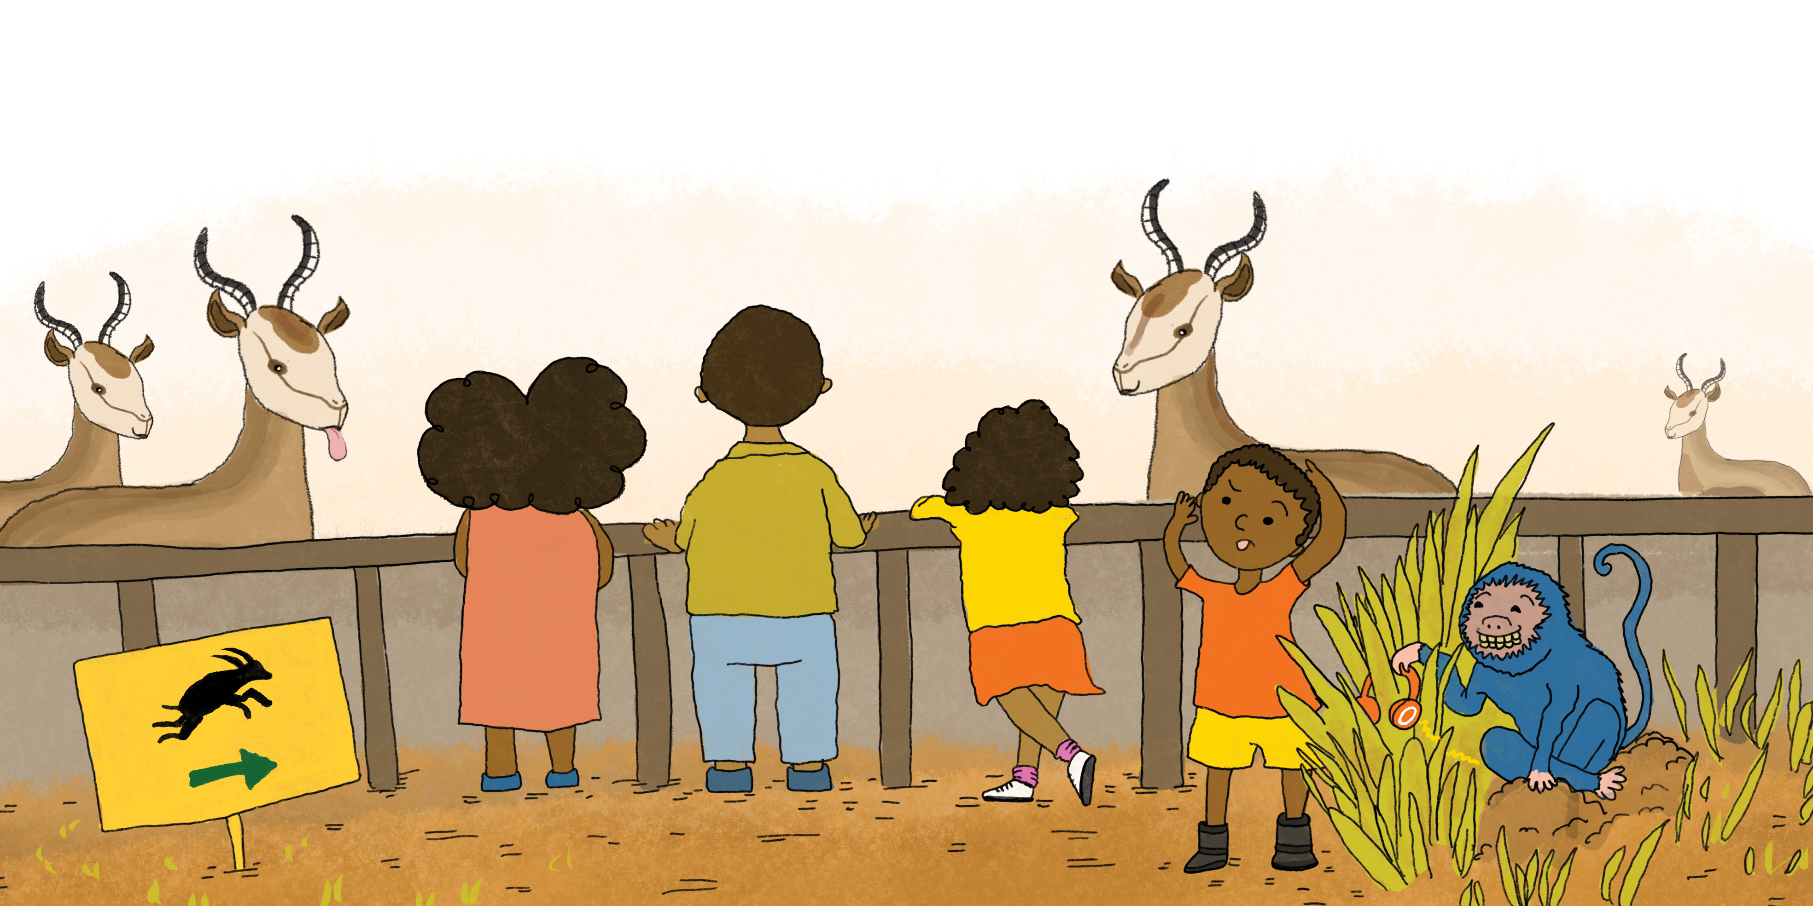
我们停在农场前看动物。
坦多找跳羚时，一只猴子把他耳机抢走了。

Slide 9
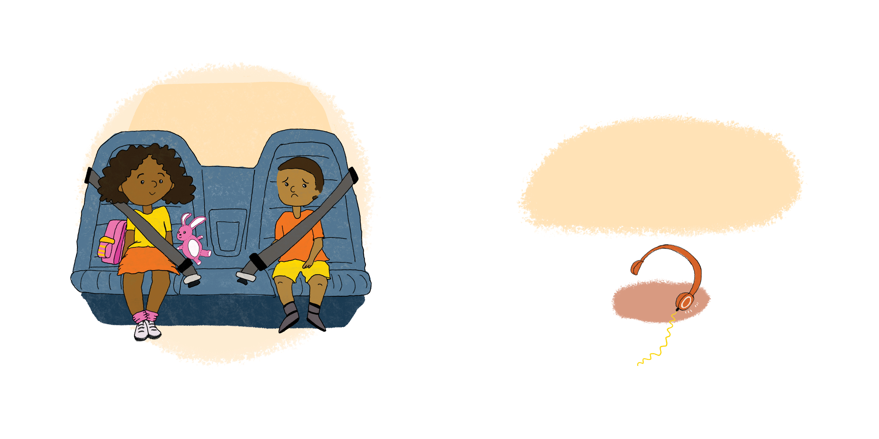
他坐在车里很伤心，
但我却很开心。
“好耶！现在你可以和我一起唱歌了。”我说。

Slide 10
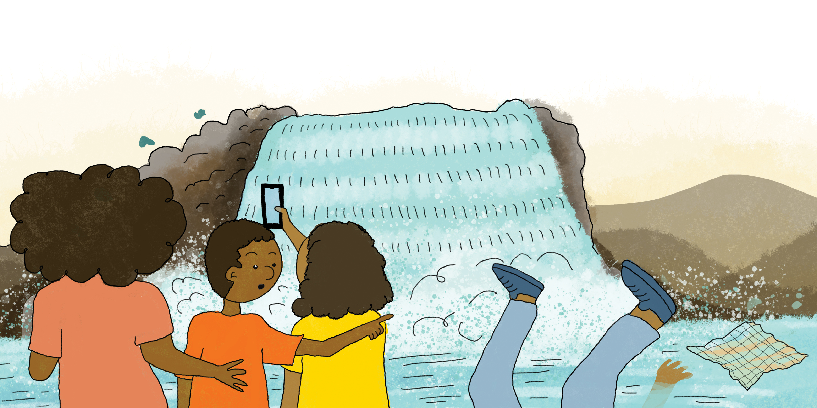
我们在大瀑布前停下来。
我们都很兴奋，拉拉扯扯。
爸爸连同地图一起掉进了水里。

Slide 11
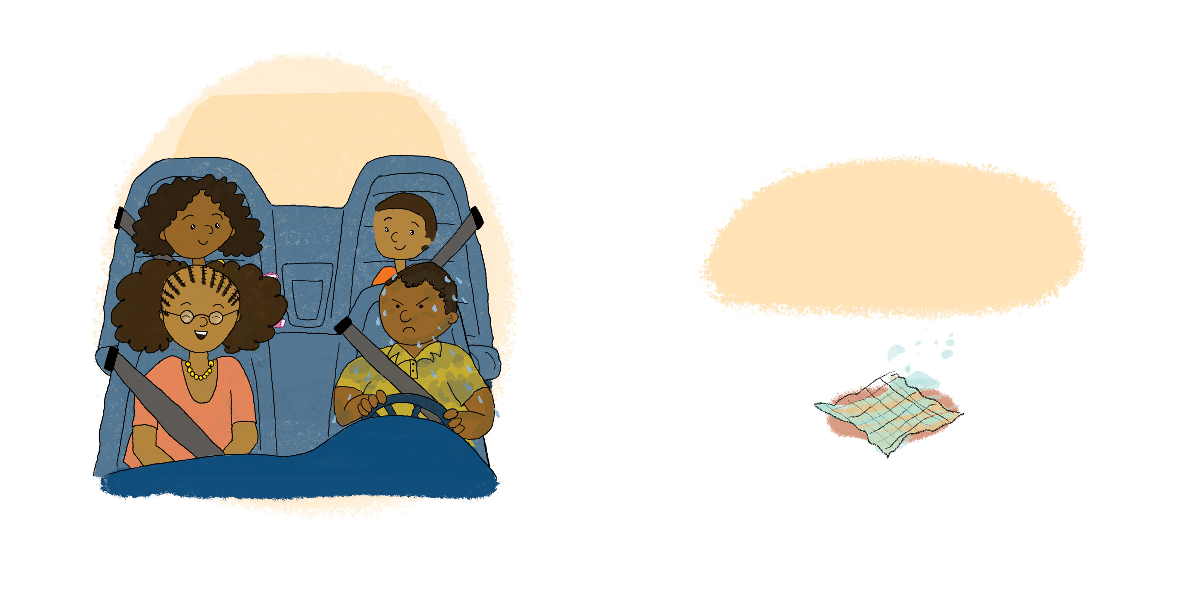
他坐在车里很伤心，
但妈妈却很开心。
“好耶！现在我可以给你指路。”她说。

Slide 12
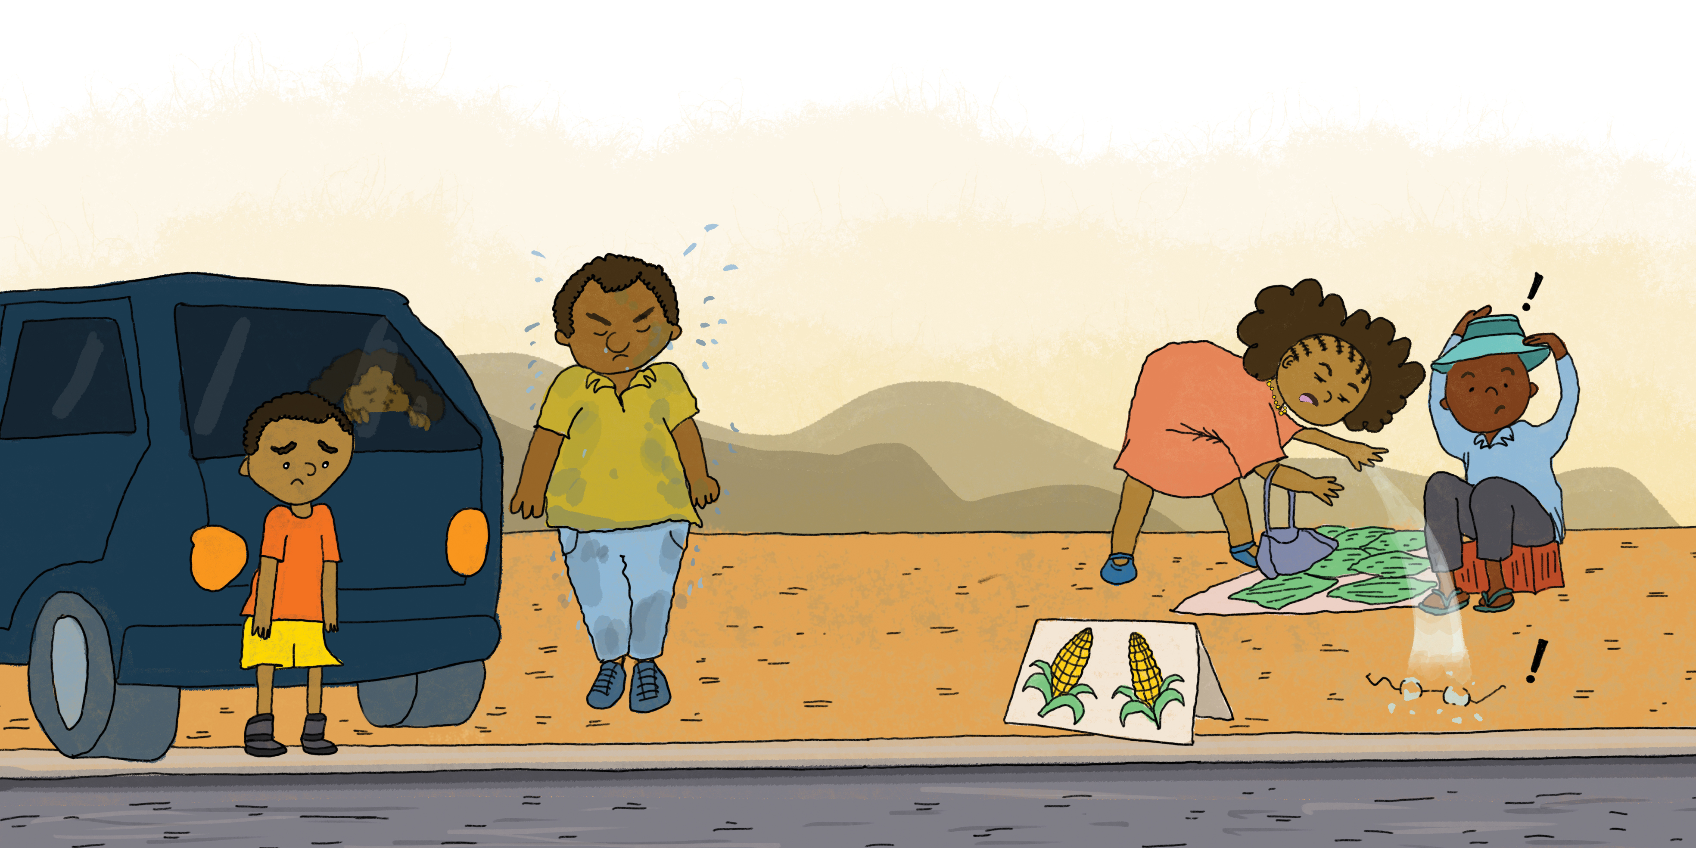
我们在路边摊停下来，买些煮玉米。
妈妈弯腰挑选，眼镜却掉下来摔坏了。

Slide 13

妈妈坐在车里很伤心，
但爸爸却很开心。
“好耶！现在我们可以一起看路了。”爸爸说。

Slide 14
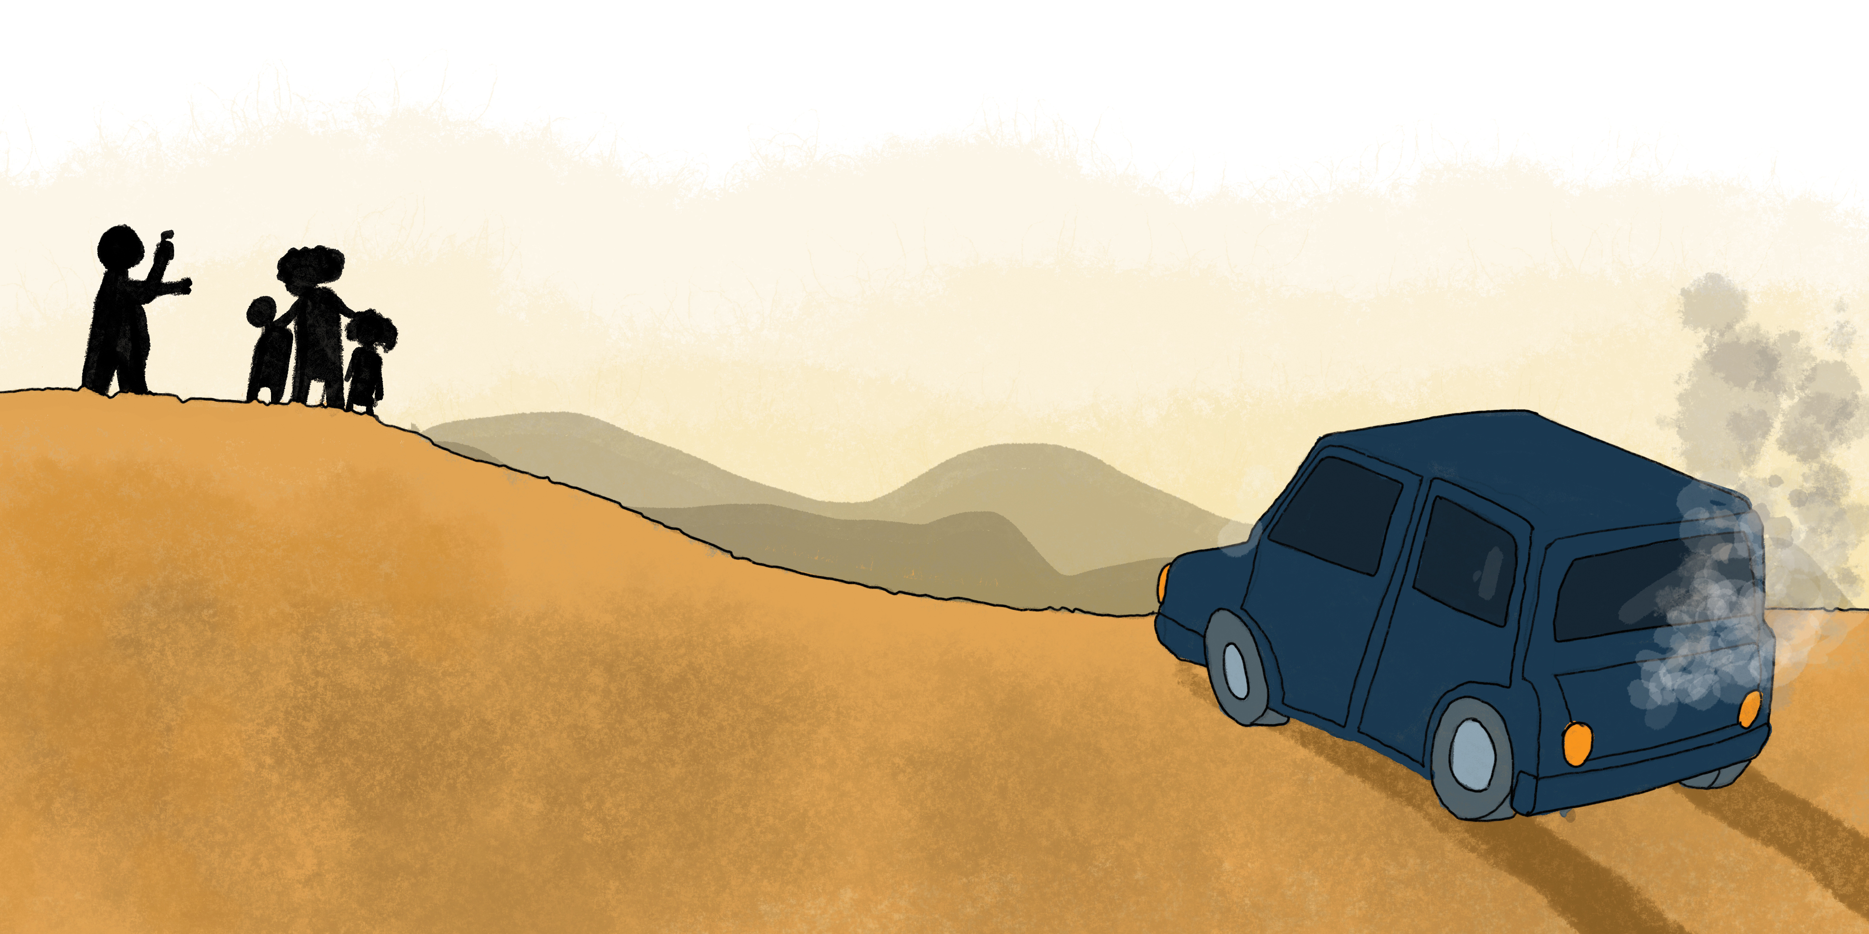
我们停在山坡欣赏山下的景色。
爸爸让我们笑起来拍照，
但……

Slide 15
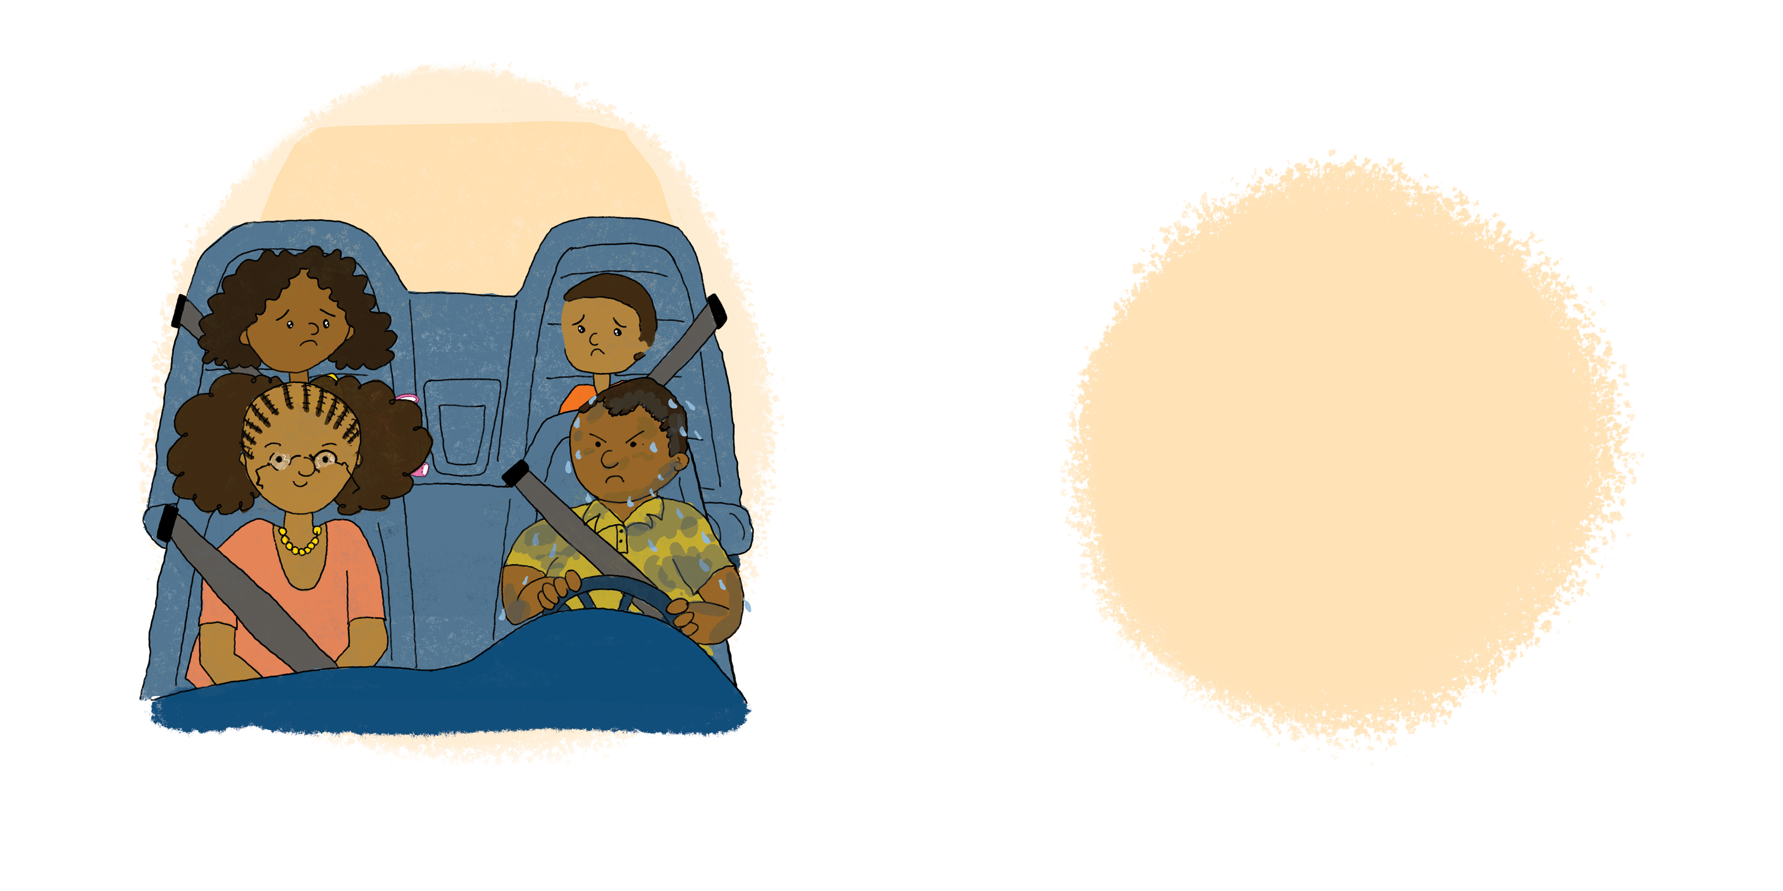
我们回到车里，发现汽车抛锚了。
大家都闷闷不乐。
“别担心……”妈妈说：“我们还是可以玩得开心。大家在一起才是真正重要的事。”

Slide 16
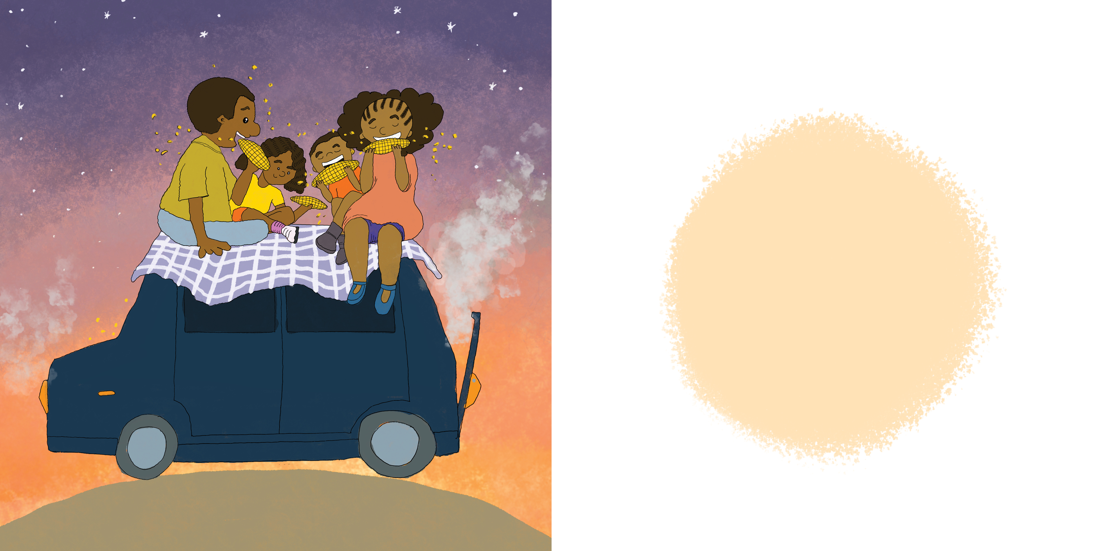
的确，我们玩得很开心。
我们一起唱歌玩耍、找路，还吃着最好的烤玉米。

Slide 17
